Slide 1


CHAPTER 2-2
텍스트 추출하기
[수업 목표] Get Text, Message Box 액티비티를 이용하여
원하는 텍스트를 추출하고, 출력할 수 있다.
[워크플로우]
프로세스
시작
브라우저 실행
Use Application/Browser
네이버 URL로 이동
검색창에
RPA 입력
Type Info
검색버튼 클릭
Click
지식백과 본문
텍스트 추출
Get Text
추출한 텍스트 출력
Message Box
프로세스 종료
본 수업 자료를 무단 복제, 가공 및 배포시에 저작권 침해로 법적 책임을 물을 수 있습니다.

Slide 2
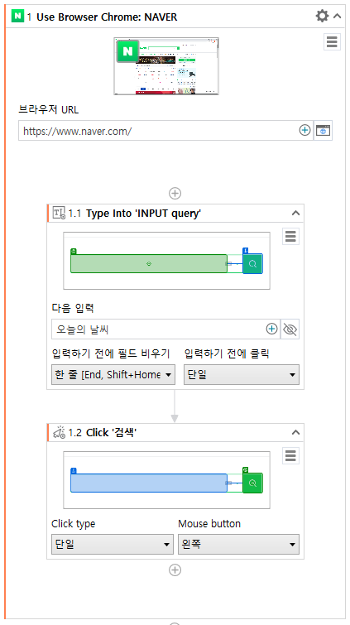
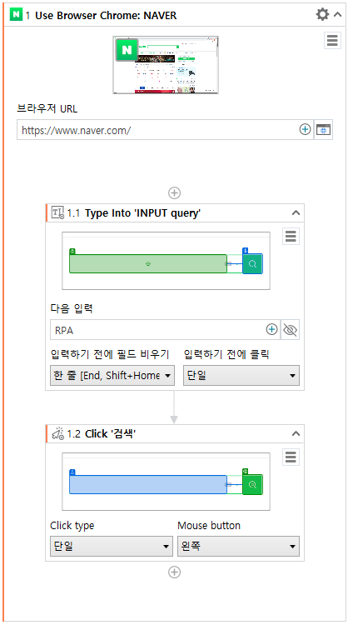
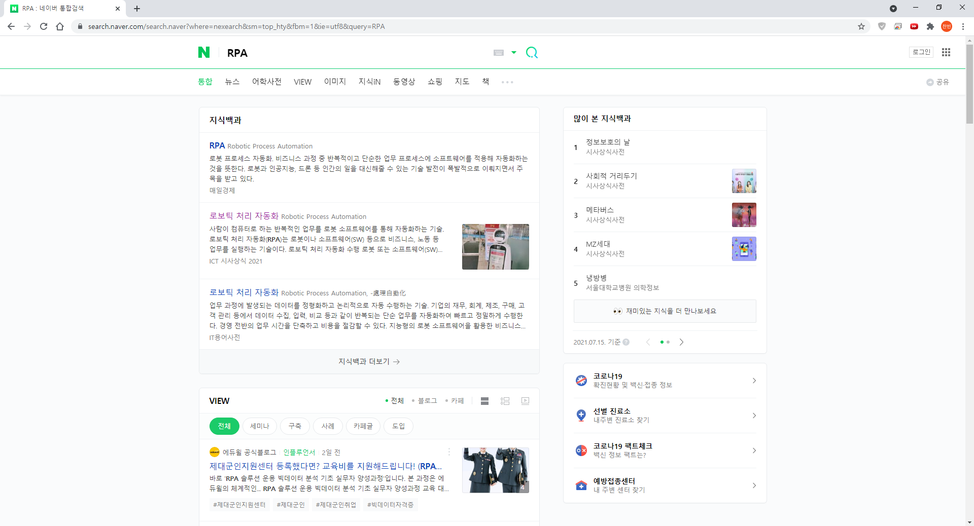
1. RPA 검색하기
01 2-1장 오늘의 날씨 검색하기 액티비티들을 그대로 사용해서,
Type Into 액티비티의 텍스트를 “RPA”로 변경한후 실행한다.
실행결과
본 수업 자료를 무단 복제, 가공 및 배포시에 저작권 침해로 법적 책임을 물을 수 있습니다.

Slide 3
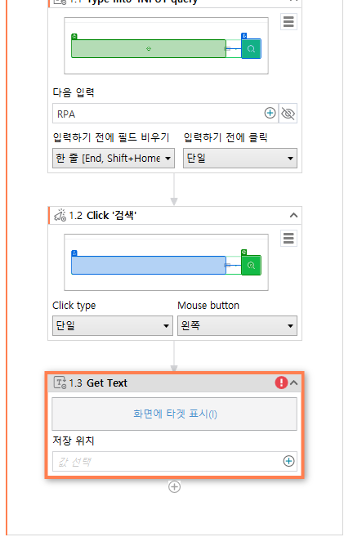
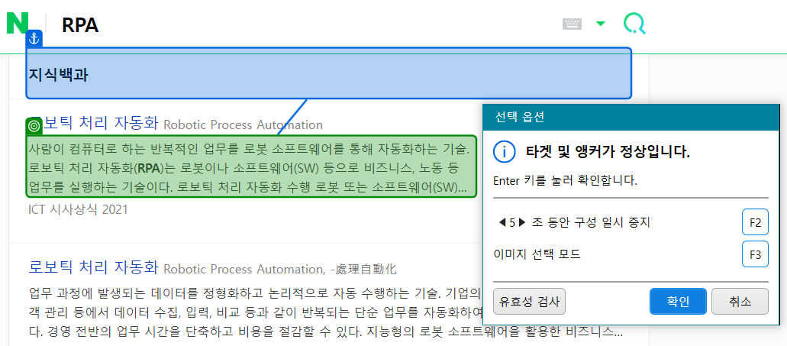
2. 텍스트 추출
Get Text : 지정된 UI 엘리먼트에서 텍스트를 추출합니다.
액티비티
01 Click 액티비티 밑에 Get Text 액티비티를 추가한다.
02 “화면에 타겟 표시”를 눌러서, 추출하고자 하는 텍스트 지정 후 확인을 누른다.
(지식백과 RPA 본문을 추출, 앵커는 지식백과로 지정하였음)
본 수업 자료를 무단 복제, 가공 및 배포시에 저작권 침해로 법적 책임을 물을 수 있습니다.

Slide 4
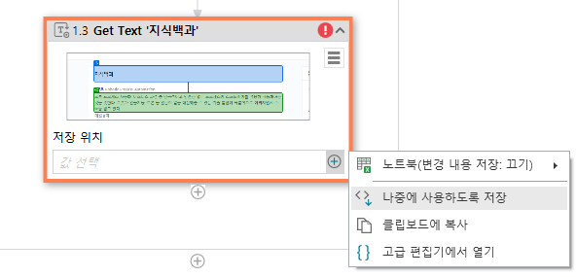
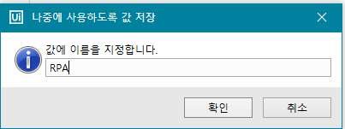
03 텍스트를 값으로 저장하기위해 + 버튼을 누르고 나중에 사용하도록 저장 클릭 후
“RPA”라고 입력한다.
본 수업 자료를 무단 복제, 가공 및 배포시에 저작권 침해로 법적 책임을 물을 수 있습니다.

Slide 5
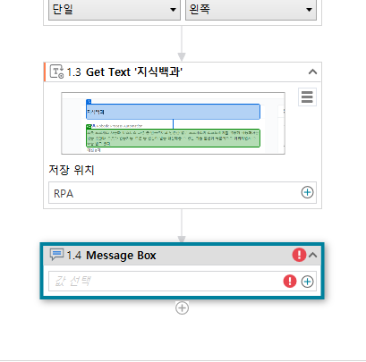
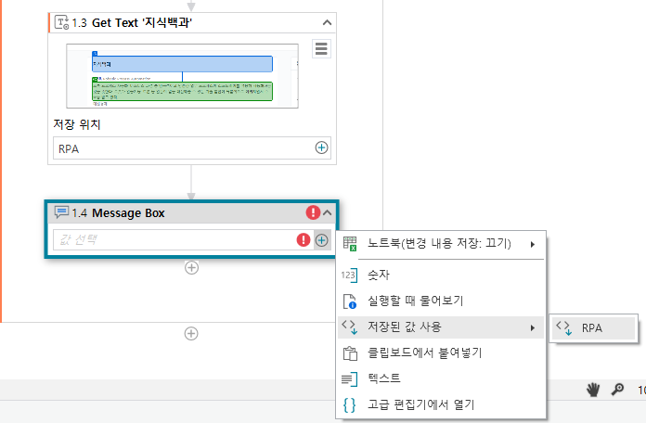
3. 메세지 박스 출력
액티비티
Message Box : 입력 또는 저장된 텍스트 값을 화면에 메시지 상자로 표시합니다.
01 Message Box 액티비티를 추가한다.
02 + 버튼을 누르고 저장된 값 사용 항목을 클릭한다.
본 수업 자료를 무단 복제, 가공 및 배포시에 저작권 침해로 법적 책임을 물을 수 있습니다.

Slide 6
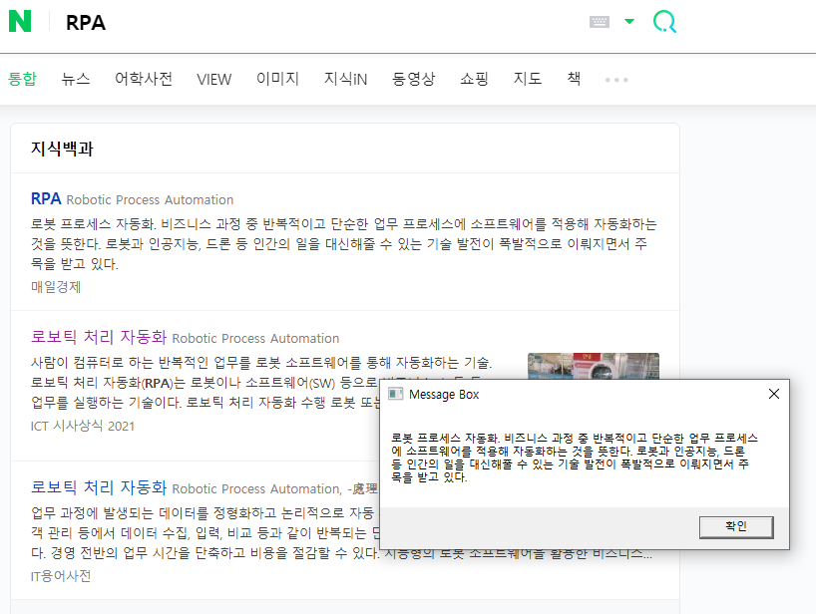
4. 결과
실행결과 메시지 박스에 저장한 텍스트가 출력된 것을 확인할 수 있다.
본 수업 자료를 무단 복제, 가공 및 배포시에 저작권 침해로 법적 책임을 물을 수 있습니다.

